Slide 1
Доклад
Уполномоченного по защите прав
предпринимателей в Томской
области о деятельности в 2023 году
Томск, 2024

Slide 2

Количественные и качественные показатели работы с обращениями
Количество субъектов МСП в Томской области, ед
 | 2018 | 2019 | 2020 | 2021 | 2022 | 2023
Юридические лица | 21 550 | 20 047 | 18 841 | 17 295 | 16 583 | 16 242
Микропредприятия | 19 963 | 18 678 | 17 518 | 16 008 | 15 285 | 14 966
Малые предприятия | 1 483 | 1 265 | 1 220 | 1 190 | 1 195 | 1 175
Средние предприятия | 104 | 104 | 103 | 97 | 103 | 101
ИП | 21 906 | 22 081 | 21 368 | 22 257 | 22 528 | 23 957
Микропредприятия | 21 679 | 21 868 | 21 164 | 22 062 | 22 332 | 23 756
Малые предприятия | 225 | 210 | 199 | 191 | 193 | 197
Средние предприятия | 2 | 3 | 5 | 4 | 3 | 4
Всего | 43 456 | 42 128 | 40 209 | 39 552 | 39 111 | 40 199
Микропредприятия | 41 642 | 40 546 | 38 682 | 38 070 | 37 617 | 38 722
Малые предприятия | 1 708 | 1 475 | 1 419 | 1 381 | 1 388 | 1 372
Средние предприятия | 106 | 107 | 108 | 101 | 106 | 105
Доклад Уполномоченного по защите прав предпринимателей в Томской области о деятельности в 2023 году
Доклад Уполномоченного по защите прав предпринимателей в Томской области о деятельности в 2023 году

Slide 3
Доклад Уполномоченного по защите прав предпринимателей в Томской области о деятельности в 2023 году
Доклад Уполномоченного по защите прав предпринимателей в Томской области о деятельности в 2023 году

Slide 4
Количественные и качественные показатели работы с обращениями
Распределение обращений по сферам деятельности в 2023 году
Сфера взаимодействия |  | Кол-во |  | %
Взаимодействие с контрольными (надзорными) органами |  | 180 |  | 31
в том числе в сфере налогообложения |  | 112 |  | 19
Административные отношения (в т.ч. суды) |  | 83 |  | 14,3
Земельные и имущественные отношения |  | 73 |  | 12,5
Финансовая поддержка со стороны государства (в т.ч., субсидии, льготные кредиты) |  | 45 |  | 7,7
Экология (в т.ч. обращение с ТКО), природопользование |  | 37 |  | 6,4
Уголовно-процессуальные отношения |  | 36 |  | 6,2
Естественные монополии |  | 35 |  | 6
Интернет-ресурсы, персональные данные |  | 32 |  | 5,5
Заключение и исполнение контрактов |  | 18 |  | 3
Исполнительное производство |  | 11 |  | 1,9
Интеллектуальная собственность |  | 9 |  | 1,6
Транспорт и дорожная деятельность |  | 3 |  | 0,5
Консультирование по иным вопросам (в т.ч. не входят в компетенцию Уполномоченного) |  | 20 |  | 3,4
Итого |  | 582 |  | 100
Доклад Уполномоченного по защите прав предпринимателей в Томской области о деятельности в 2023 году
Доклад Уполномоченного по защите прав предпринимателей в Томской области о деятельности в 2023 году

Slide 5
Количественные и качественные показатели работы с обращениями
Доклад Уполномоченного по защите прав предпринимателей в Томской области о деятельности в 2023 году

Slide 6

На сайте Уполномоченного по защите прав предпринимателей в Томской области реализуется
проект «Пошаговые инструкции для бизнеса»
Регулярно на интернет-ресурсе обновляется и актуализируется информация.
В 2023 году сотрудниками аппарата Уполномоченного подготовлено 5 инструкции для бизнеса
выкуп государственного или муниципального имущества;
процедура взыскания исполнительного сбора;
получение лицензии для осуществления образовательной деятельности;
памятка для предпринимателей по профилактическому визиту контрольно-надзорных органов,
памятка для предпринимателей о разнице предостережения и предписания.
Доклад Уполномоченного по защите прав предпринимателей в Томской области о деятельности в 2023 году

Slide 7
Законодательные инициативы
Проекты правовых актов (направлены Сенатору Российской Федерации В.К. Кравченко):
о внесении изменений в статью 101 Налогового кодекса Российской Федерации (в части установления пресекательных сроков проведения налоговых проверок и возможности учёта дебиторской задолженности налогоплательщика в составе имущества третьей очереди);
о внесении изменений в статьи 32 и 38 Федерального закона «О государственной регистрации недвижимости» и статью 182 Кодекса Административного судопроизводства Российской Федерации»;
о внесении изменений в Федеральный закон «О государственном контроле (надзоре) и муниципальном контроле в Российской Федерации» в части совершенствования проведения профилактических визитов;
о внесении изменения в статью 15.1 Федерального закона «Об информации, информационных технологиях и о защите информации»;
о внесении изменений в Положение о порядке обеспечения особого режима в закрытом административно-территориальном образовании, на территории которого расположены объекты Государственной корпорации по атомной энергии «Росатом»;
о расширении перечня технически сложных товаров, утвержденного Постановлением Правительства РФ от 10.11.2011 № 924.
Законодательные инициативы (направлены в Законодательную Думу Томской области):
о внесении изменений в Закон Томской области «Об Уполномоченном по защите прав предпринимателей в Томской области» (включение в компетенцию рассмотрения обращений самозанятых);
о внесении изменений в статью 8.10 Кодекса Томской области об административных правонарушениях» (уменьшение размеров штрафов для субъектов МСП).
Доклад Уполномоченного по защите прав предпринимателей в Томской области о деятельности в 2023 году

Slide 8
Рассмотрение проектов законов и иных нормативных правовых актов в рамках процедуры
оценки регулирующего воздействия
для проведения процедуры ОРВ в аппарат Уполномоченного поступило 126 проектов законов и иных нормативных правовых актов
Доклад Уполномоченного по защите прав предпринимателей в Томской области о деятельности в 2023 году

Slide 9
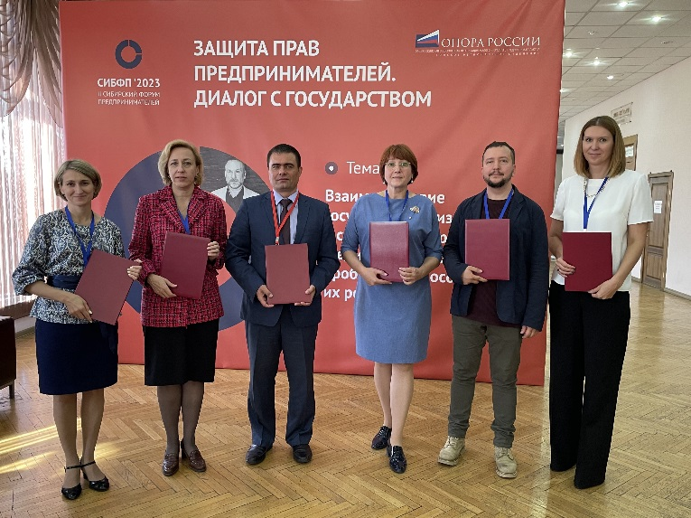
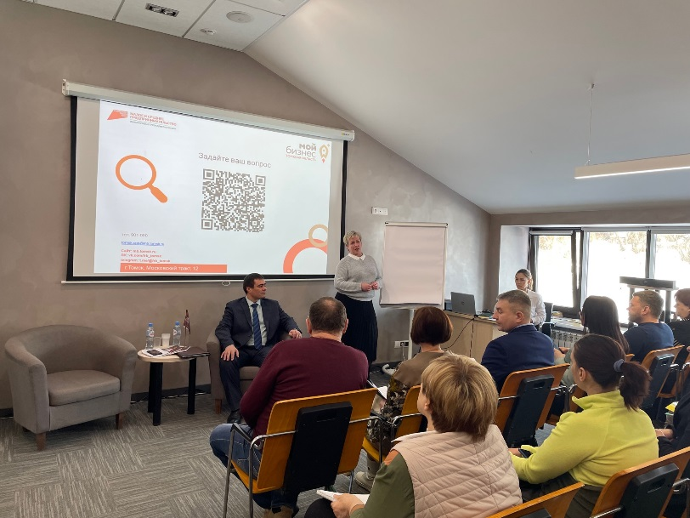
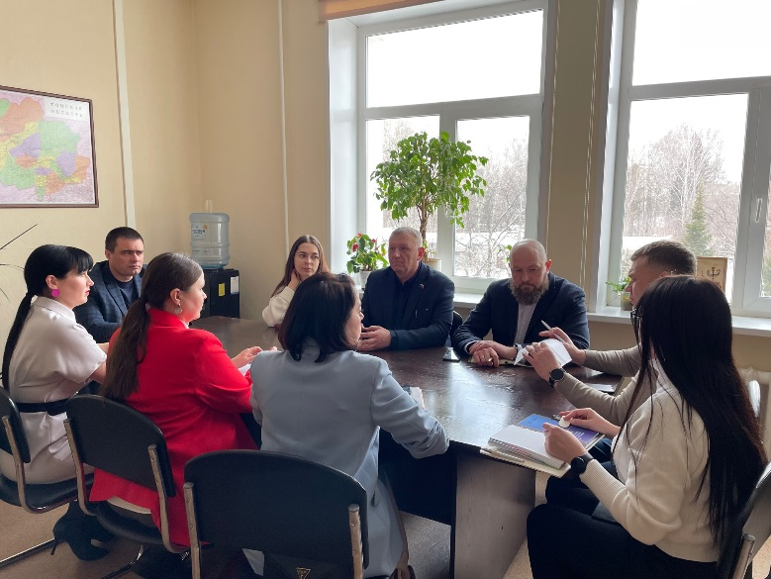
Подписание шестистороннего Соглашения о сотрудничестве по созданию Центра медиации
Заседание Бюро по защите прав предпринимателей и инвесторов томского отделения «Опора России» под эгидой бизнес-омбудсмена
Проект «Час с налоговой и бизнес-омбудсменом»
Доклад Уполномоченного по защите прав предпринимателей в Томской области о деятельности в 2023 году
Доклад Уполномоченного по защите прав предпринимателей в Томской области о деятельности в 2023 году

Slide 10
Краткая статистика деятельности за 2023 год
582 обращения поступило от субъектов предпринимательской деятельности в адрес Уполномоченного;
20 644 визита совершено пользователями на сайт Уполномоченного, что в два раза превышает количество визитов, совершенных в 2020 году.
С участием Уполномоченного состоялось:
126 процедур оценки регулирующего воздействия нормативных правовых актов (25 - без замечаний, 101 – выражены предложения, 97 предложений учтено (96,04%);
12 процедур публичных обсуждений результатов правоприменительной практики контрольно-надзорных органов;
16 судебных процессов по делам субъектов предпринимательской деятельности, из которых по 5 делам Уполномоченный выступал в качестве защитника субъекта предпринимательской деятельности (77 судебных заседаний);
14 административных заседаний по делам субъектов предпринимательской деятельности (УФАС по Томской области – участие в качестве третьего лица, в УФНС России по Томской области – участие в качестве защитника);
10 посещений предпринимателей, содержащихся в СИЗО и исправительных учреждениях Томской области;
1 посещение предпринимателя под домашним арестом
Доклад Уполномоченного по защите прав предпринимателей в Томской области о деятельности в 2023 году

